Slide 1
স্বাগতম

Slide 2
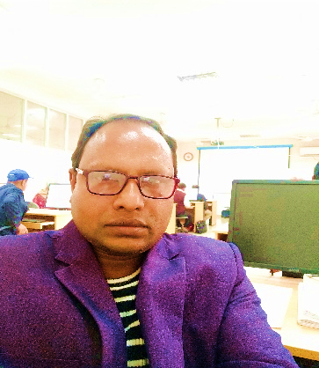
শিক্ষক পরিচিতি
মোঃআব্দুল হাদী
সহকারি শিক্ষক ( আই সি টি )
বালিধা পাঁচাকড়ি দাখিল মাদ্রাসা
মনিরামপুর, যশোর
মোবাঃ ০১৭২৭৭১১৫৪৪
ই-মেইলঃ hadidm74@gmail .com
পাঠ পরিচিতি
বিষয়ঃ বাংলা ১ম পত্র
শ্রেণিঃ অষ্টম
সময়ঃ ৫০ মিনিট
06– ০3 - ২০20
Notes:
শিক্ষক অন্যের পরিচিতি Hide করে নিতে পারেন।

Slide 3
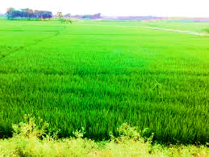
ধানের জমি
ছবিতে কি দেখা যাচ্ছে?
Notes:
এই স্লাইডে প্রশ্নোত্তর এর মাধ্যমে পাঠ ঘোষণার চেষ্টা করা হয়েছে। শিক্ষক তার নিজস্ব অন্য উপায়েও পূর্বজ্ঞান যাচাই এর মাধ্যমে পাঠ ঘোষণা করতে পারেন।

Slide 4
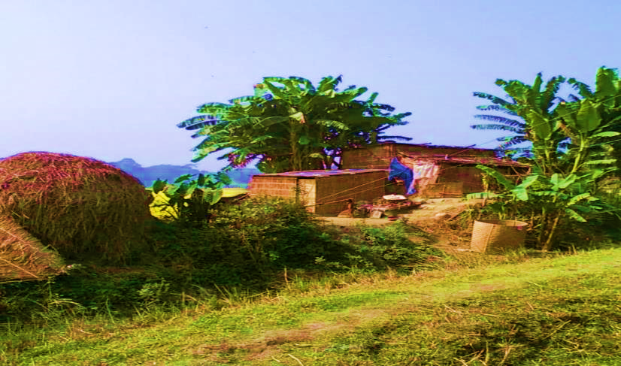
দুই বিঘা জমি
রবীন্দ্রনাথ ঠাকুর
Notes:
শুধু বিঘে দুই ছিল মোর ভুঁই আর সবই গেছে ঋণে।…… থেকে চোখে আসে জল পর্যন্ত।

Slide 5
শিখনফল
এ পাঠ শেষে শিক্ষার্থীরা-
১। কবি পরিচিতি বর্ণনা করতে পারবে;
২। নির্বাচিত কবিতাংশটুকু শুদ্ধ উচ্চারণে পড়তে পারবে;
৩। নতুন শব্দগুলোর অর্থসহ বাক্য ও অনুচ্ছেদ গঠন করতে পারবে;
৪। কবিতাংশের চরণসমূহের ভাবার্থ বিশ্লেষণ করতে পারবে।

Slide 6
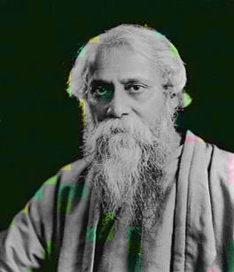
কবি পরিচিতি
সাহিত্যের ক্ষেত্র:
পুরস্কার:
কবিতা, সংগীত, ছোট গল্প, উপন্যাস, নাটক, প্রবন্ধ,ভ্রমণ কাহিনী, রম্য রচনা
১৯১৩ সালে ইংরেজিতে অনূদিত “গীতাঞ্জলি” কাব্যের জন্য নোবেল পুরস্কার পান
জন্ম:
স্থান:
১৮৬১খ্রিস্টাব্দে
কলকাতার জোড়াসাঁকো
পরিচিতি:
জাতীয় সংগীত ‘সোনার বাংলা’
এর রচয়িতা
রবীন্দ্রনাথ ঠাকুর
কবি, দার্শনিক, গীতিকার, সুরকার, শিক্ষাবিদ, চিত্রশিল্পী, নাট্য-প্রযোজক ও অভিনেতা
মৃত্যু:
১৯৪১ খ্রিস্টাব্দে
Notes:
প্রশ্নোত্তর এর মাধ্যমে জন্ম, গ্রন্থ ও অন্যান্য তথ্য দেখানো হবে।

Slide 7
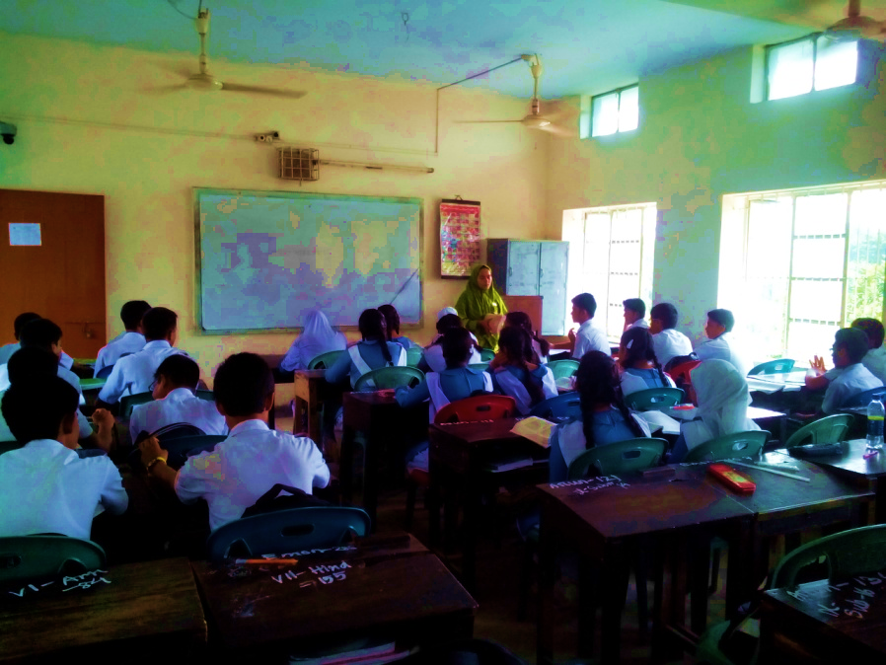
আদর্শ পাঠ

Slide 8
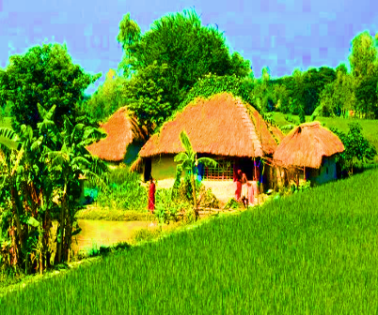
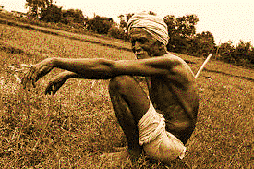
জোড়ায় কাজ
উপরের ছবি দুটির ভাবার্থ বুঝে ৫টি বাক্য লেখ।
Notes:
এখানে শিক্ষক যেকোন পাঠ সংশ্লিষ্ট ছবি বা প্রশ্ন দিয়ে দিয়ে জোড়ায় কাজ দিতে পারেন। গ্রামের দৃশ্য এবং কৃষক সম্পর্কে বাক্য গঠনে শিক্ষক সহায়তা করবেন।

Slide 9
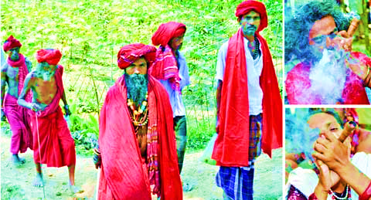
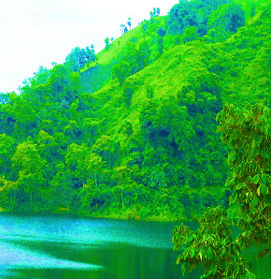
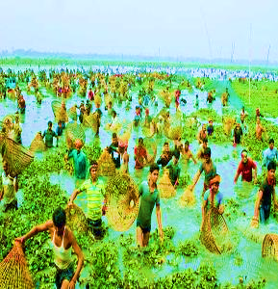
মনে ভাবিলাম মোরে ভগবান রাখিবে না মোহগর্তে, তাই লিখি দিল বিশ্বনিখিল দু বিঘার পরিবর্তে। সন্ন্যাসীবেশে ফিরি দেশে দেশে হইয়া সাধুর শিষ্য কত হেরিলাম মনোহর ধাম, কত মনোরম দৃশ্য! ভূধরে সাগরে বিজনে নগরে যখন যেখানে ভ্রমি তবু নিশিদিনে ভুলিতে পারি নে সেই দুই বিঘা জমি।
Notes:
এই স্লাইডে একের পর এক ছবিগুলো আসবে এবং শিক্ষার্থীদের প্রশ্ন করা হবে: পাঠের সাথে ছবিগুলোর সম্পর্ক কী তা Text আকারে দেখানো হবে। এরপর বিষয়বস্তু আলোচনা করা হবে।

Slide 10
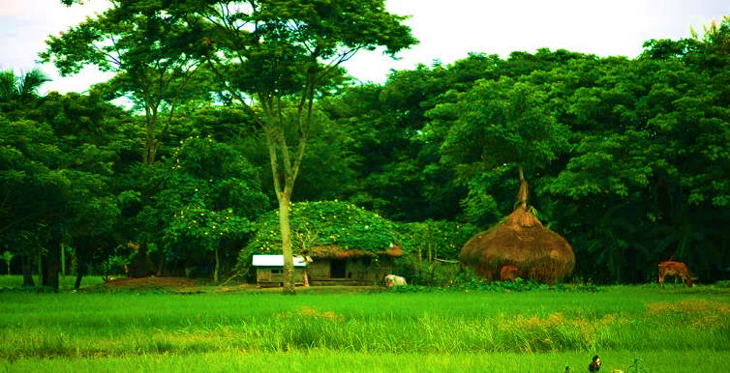
হাটে মাঠে ঘাটে এই মতো কাটে বছর পনেরো-ষোল – একদিন শেষে ফিরিবারে দেশে বড়োই বাসনা হলো। নমো নমো নম সুন্দরী মম জননী বঙ্গভূমি! গঙ্গার তীর, স্নিগ্ধ সমীর, জীবন জুড়ালে তুমি। অবারিত মাঠ, গগনললাট চুমে তব পদধূলি ছায়াসুনিবিড় শান্তির নীড় ছোটো ছোটো গ্রামগুলি।
Notes:
এই স্লাইডে একের পর এক ছবিগুলো আসবে এবং শিক্ষার্থীদের প্রশ্ন করা হবে: পাঠের সাথে ছবিগুলোর সম্পর্ক কী তা Text আকারে দেখানো হবে। এরপর বিষয়বস্তু আলোচনা করা হবে।

Slide 11
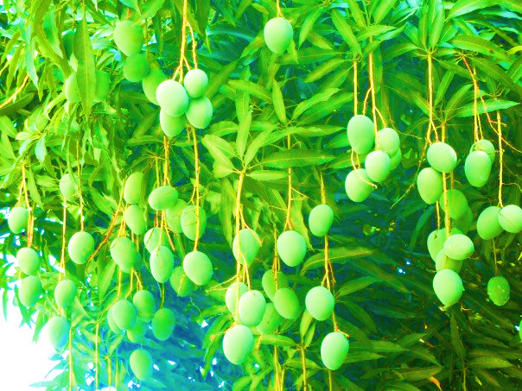
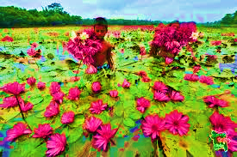
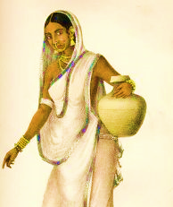
পল্লবঘন আম্রকানন রাখালের খেলাগেহ, স্তব্ধ অতল দিঘি কালোজল-নিশীথশীতল স্নেহ। বুকভরা মধু বঙ্গের বধূ জল লয়ে যায় ঘরে- মা বলিতে প্রাণ করে আনচান, চোখে আসে জল ভরে।
Notes:
এই স্লাইডে একের পর এক ছবিগুলো আসবে এবং শিক্ষার্থীদের প্রশ্ন করা হবে: পাঠের সাথে ছবিগুলোর সম্পর্ক কী তা Text আকারে দেখানো হবে। এরপর বিষয়বস্তু আলোচনা করা হবে।

Slide 12
দলগত কাজ
তোমাদের জানা মতে সমাজের শোষক শ্রেণির শোষণের স্বরূপ আলোচনা কর।
Notes:
এখানে শিক্ষক পাঠ সংশ্লিষ্ট যেকোন প্রশ্ন দিয়ে দলগত কাজ দিতে পারেন।

Slide 13
মূল্যায়ন
সঠিক উত্তরের জন্য এখানে ক্লিক করুন
বহুনির্বাচনী প্রশ্ন
১। ‘দুই বিঘা জমি’ কোন ধরনের কবিতা?
(ক) গীতি কবিতা
খ ) শোক কবিতা
(গ) তন্ময় কবিতা
√
(ঘ) কাহিনি কবিতা
২। ‘ভূধর’ শব্দের অর্থ কী?
(ক) ভূমি
(খ) নিলাজ
√
(ঘ) ভোজন
(গ) পাহাড়
Notes:
শিক্ষক প্রয়োজনে মূল্যায়নের প্রশ্ন পরিবর্তন করে নিতে পারেন।
সঠিক উত্তরের জন্য ডান পাশের উপরের কোনায় ক্লিক করতে হবে।

Slide 14
বহুনির্বাচনী প্রশ্ন
সঠিক উত্তরের জন্য এখানে ক্লিক করুন
৩। উপেন দুই বিঘা জমি জমিদারকে দিতে চাইল না কারণ-
i. সপ্ত পুরুষের ভিটা
ii. ফেরত পেতে সংগ্রাম করতে হবে
iii. জমির মাটি সোনার বাড়া
নিচের কোনটি সঠিক?
(ক) iও ii
খ) ii ও iii.
√
(গ) i ও iii
(ঘ) i, ii ও iii.
Notes:
শিক্ষক প্রয়োজনে মূল্যায়নের প্রশ্ন পরিবর্তন করে নিতে পারেন।
সঠিক উত্তরের জন্য ডান পাশের উপরের কোনায় ক্লিক করতে হবে।

Slide 15
বাড়ির কাজ
উপেনের মতো ধনীদের দ্বারা অত্যাচারিত অসহায়, গরীব মানুষের জন্য সচেতন মানুষের কী কী পদক্ষেপ নেওয়া উচিত তা ১০টি বাক্যে লিখে আনবে।
Notes:
শিক্ষক প্রয়োজনে অন্য উপায়ে বাড়ির কাজ( বাড়ির কাজ অবশ্যই শিক্ষার্থীর চিন্তন শক্তি বিকাশে সহায়ক হতে হবে) দিতে পারেন।

Slide 16
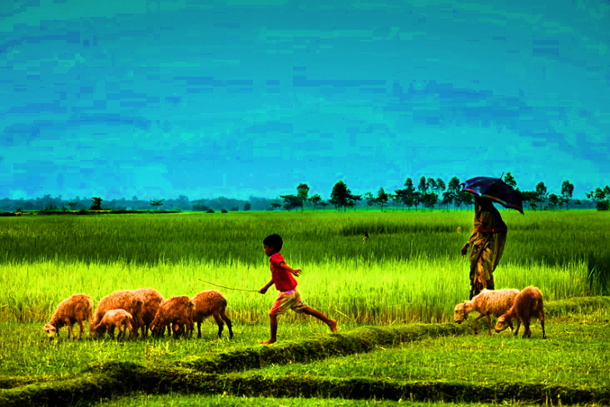
সবাইকে ধন্যবাদ

